Slide 1
Python for Linear Regression
금융수학과 정현기

Slide 2
Introduction
＊ 국내 주식 투자 인구는 해마다 증가하고 있으며, 좋은 수익률을 창출하기 위한 다양한 투자 방법이 등장하고 있다.
＊최근 자산가격의 변동으로부터 발생하는 위험을 관리하기 위해 파생상품거래가 국제적으로 활발하게 이루어지고 있다. 파생상품의 변동이 주가에 미치는 영향에 대해 분석하고자 함.
＊자본시장은 시장을 구성하는 다양한 요소와 시장 사이의 관계에 영향을 받는다.
＊ 금융시장을 예측하는 모형에 대한 연구는 활발하게 진행되고 있다. 본 PPT에서는 Machin Learning을 통한 KOSPI200선물, S&P500선물, KOSPI 주가지수 간 상관계수와 예측모형에 대해 분석을 함
＊본 실험 결과 표본 시장 간의 관계에 대해 분석하여 예측할 수 있다.
정확도는 미미하나, 상관계수 및 관계에 대한 분석을 통해 예측을 목표로 함.

Slide 3
What is Derivative?
파생상품
Commodity
Currency
interest
Equity
Credit
대표적인 파생상품은 선도(forward), 선물(futures), 스왑(swap), 옵션(option)등이 있다.
선물(futures) : 현물시장에서 운용되는 기초자산(채권, 외환, 주식 등)의 가격변동에 의해 파생적으로 결정되는 파생상품 거래의 일종이다.

Slide 4
Relation between futures and stocks
주가지수의 선물· 옵션 만기, 개별주식 선물 · 옵션 만기 총 네 요소가 겹치는 날에는 주식시장 변동성이 굉장히 크다.
그렇지만 선물과 옵션의 존재가 주식시장 변동성을 만드는 것은 아니다. 만기일이 겹치는 경우 매도 물량이 많아져 변동성이 커진다.
Futures
stock

Slide 5
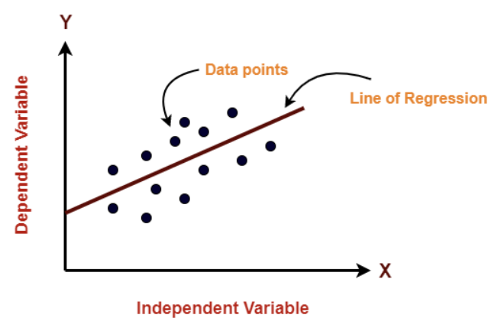
Method
Linear regression
Pros
＊조건을 충족하기 심플하다
＊다른 알고리즘보다 덜 복잡하다.
Cons
＊ 변수 간의 선형관계를 통한 분석임으로 현실에서 적용하기에는 부적합하다.
＊특정 값은 알고리즘에 악 영향을 준다.

Slide 6



Algorithm
System Model
Simple Linear Regression Analysis
Multiple Linear Regression Analysis
Cost function : 평균 제곱 오차(MSE)
Condition
x is the independent variable
y is the output
w is the weight
b is the bias

Slide 7


Programs and Dataset
Google colab + investing.com

Slide 8
Simulation
Search and Sample Settings
각 표본을 선정 및 데이터 전처리를 통하여 전체 기간 2013.03.10 ~ 2020.01.01 (주간) 을 선정하여
356개의 표본을 선정하였다.
데이터는 기간별로 변동률을 선정하였음. (2017.10.01 제외)
표본 선정 | 표본 수
KOSPI200 Future S&P500 Future KOSPI200 | 356 356 356

Slide 9
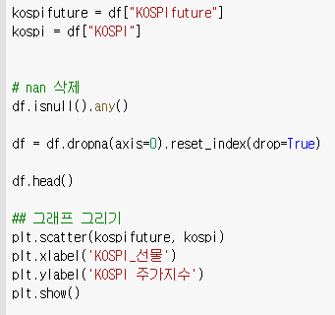
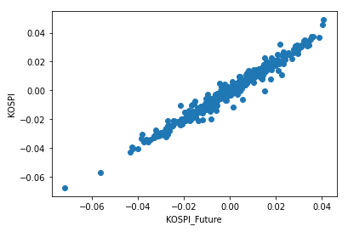
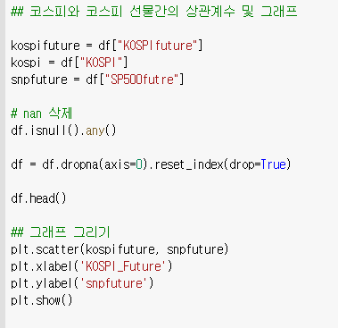
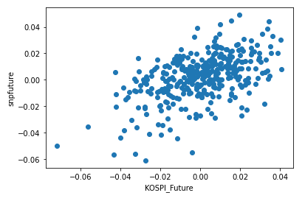
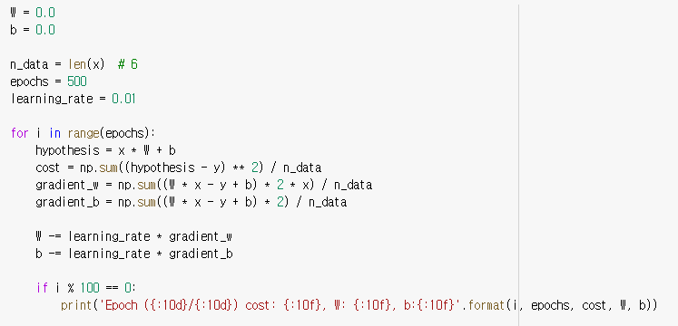


Simulation
Function
KOSPI and KOSPI future
KOSPI future and S&P 500 future

Slide 10
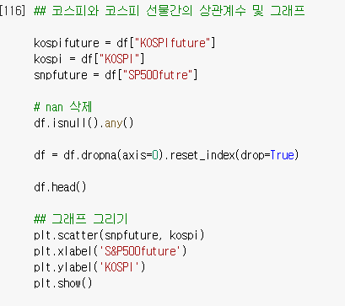
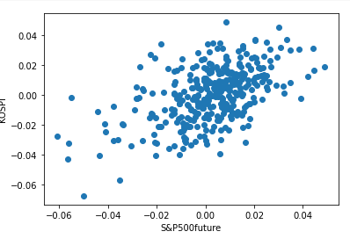
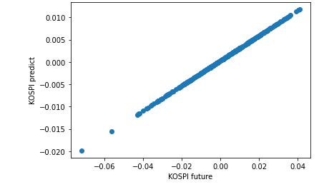
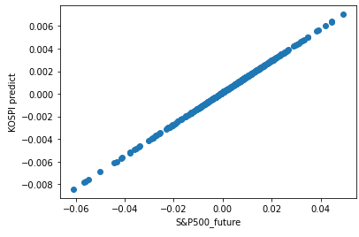

Simulation
Function
KOSPI and S&P 500 future

Slide 11
Conclusion
분석에 따르면 S&P 500 선물와 KOSPI500 선물 및 KOSPI 주가지수 간의 관계는 설명되지 않는다.
이번 분석을 통해 코스피 선물시장에서의 변동률과 주가지수의 변동률은 증가함수의 형태를 이루고 있다.
이번 실험을 통해 S&P 500과 나머지 표본들 간의 상관관계가 성립하지 않아 상관관계 분석이 이루어지지 못한 점은 본 실험의 한계점은 향후 개선 및 진행을 해야함.

Slide 12
Reference
하석태, 박선영, 최민주. (2022). 파생상품 사용이 미래이익의 주가정보성에 미치는 영향. 경영교육연구, 37(1), 101-120.
KRX, 증권파생상품센터
[주코노미 요즘것들의 주식투자] 주식·채권 금융상품과 원유·금 등 실물자산…미리 정한 특정 가격에 거래하겠다는 약속이죠, 한경제 기자. 생글생글 746호
5 Regression Algorithms you should know – Introductory Guide! – Data Science Blogathon
신종협, 김병현. (2016). 파생금융상품시장의 증거금률 변경이 주식시장에 미치는 영향. 한국웰니스학회지, 11(4), 63-73.
서상구 ,주가지수선물가격과 옵션가격의 동적관련성에 관한 연구 - KOSPI 200 주가지수현물시장을 중심으로 , 경영과 정보연구 = Management & information systems review v.36 no.3 , 2017년, pp.37 - 49

Slide 13
Thank you

